Slide 1
Dekarbonizace a dopady do výrobního mixu ES ČR
Ing. Karel Vinkler, MBA
ČEPS a.s.
Čejkovice- 10. října 2023

Slide 2
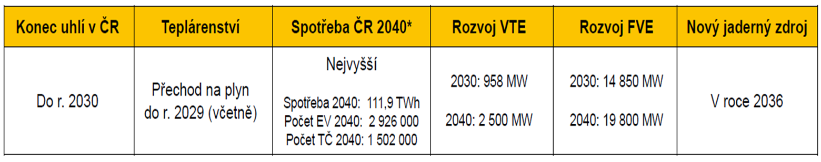
Představení Dekarbonizačního scénáře
Dekarbonizační scénář vychází z rozsáhlé elektrifikace v dopravě, vytápění a dalších segmentech ekonomiky při zachování úrovně ekonomické vývoje (růst HDP cca 2 %).
Náhrada fosilních paliv vede k navýšení spotřeby elektřiny i při k postupnému snižovaní elektroenergetické náročnosti do roku 2040 (energetické úspory).
Hlavní charakteristiky Dekarbonizačního scénáře:
Ani za vysokého využití plynových zdrojů a vysokých objemů importované elektřiny není takové portfolio schopno udržet soustavu ve stavu zdrojové přiměřenosti:
      v roce 2030 dosahuje počet hodin nedodávky (LOLE) - 105
      v roce 2040 vzroste LOLE nad 1 000 h
      průměrná hodinová hodnota deficitu zatížení přibližně 2 500 MW
!!
Výsledky analýz indikují značnou zdrojovou nepřiměřenost

Slide 3
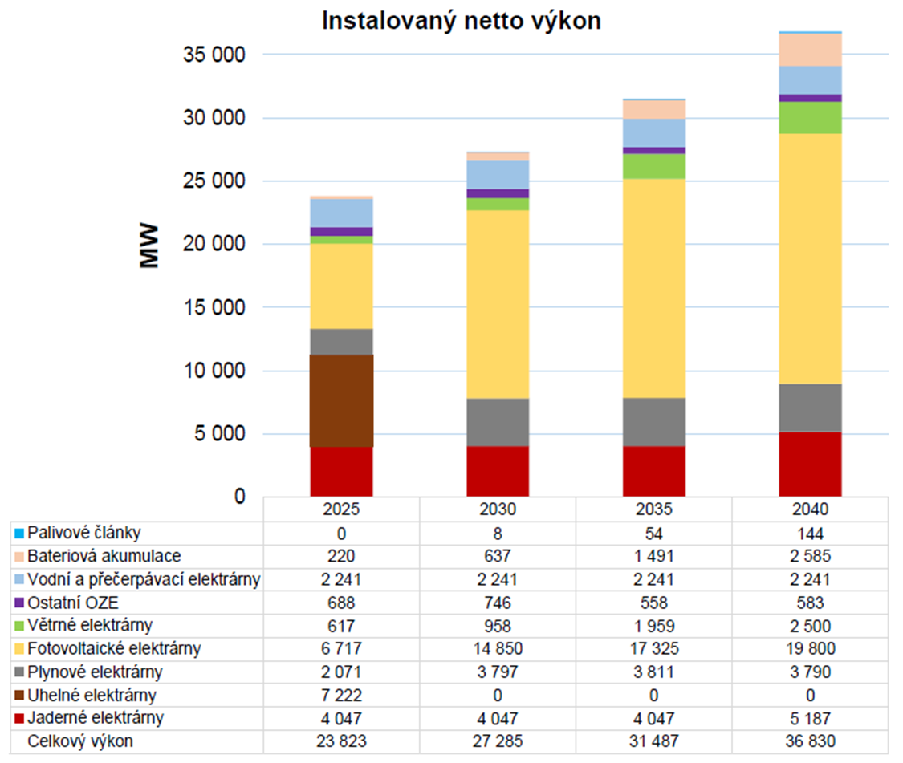
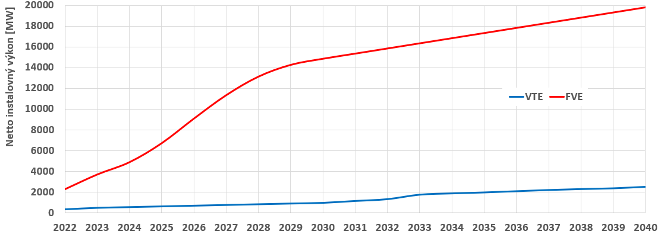
Vývoj výrobního mixu v Dekarbonizačním scénáři
Decarbinazation scenatio
Modernization fund
Rozvoj OZE, elektromobilita, elektrifikace vytápění a změny v průmyslových odběrech se neobejdou bez masívních investic do sítí a kladou vysoké nároky na digitalizaci.

Slide 4
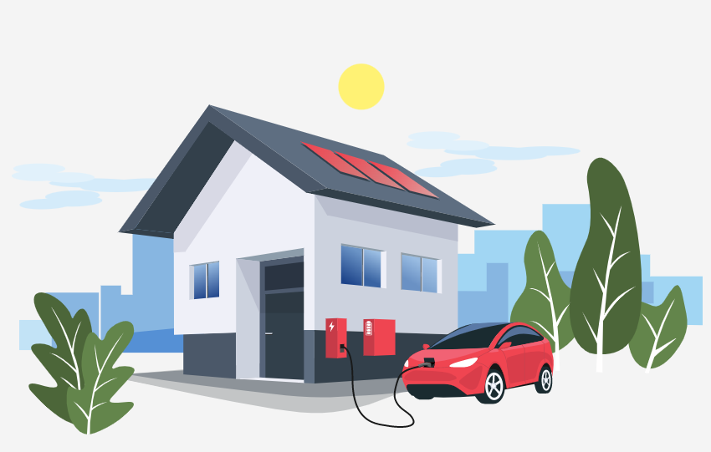
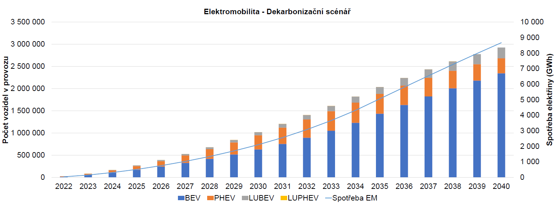
Vývoj spotřeby elektromobilů
Vývoj počtu elektromobilů reflektuje německou studii Klimaneutrales Deutschland 2045 a také Nařízení EK na zákaz prodeje nových vozů se spalovacími motory od roku 2035
Počet elektromobilů v roce 2030 vzroste na 1 milion, v cílovém roce 2040 však již bude český vozový park čítat skoro 3 miliony EV

Slide 5
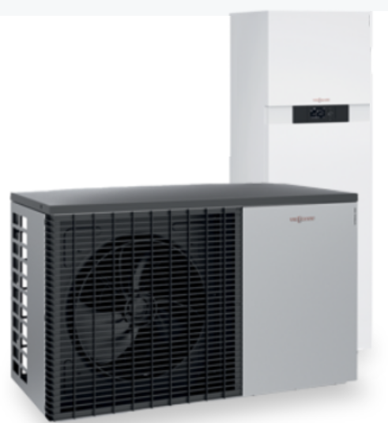
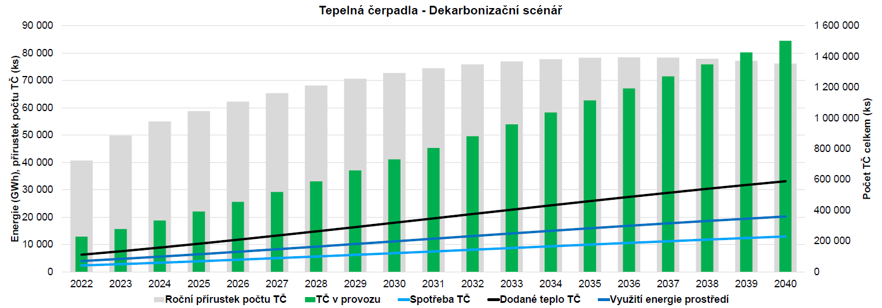
Vývoj spotřeby tepelných čerpadel
tepelná čerpadla (TČ) jsou v českých podmínkách perspektivní zdroj tepla
V případě „důrazné podpory“ směrem k rozsáhlejší instalaci v ČR je možné mít v roce 2040 v provozu více než 1 milion TČ
Spotřeba elektřiny na vytápění TČ se v roce 2040 předpokládá až 10 TWh,

Slide 6
Dekarbonizační scénář spotřeby elektřiny v ČR do roku 2050
Spotřeba prosumerů: 5,3 TWh
(další potenciál růstu)
Ztráty v PS a DS: 7 TWh
Spotřeba EM: 13 TWh
cca 3-4,5 mil eV
Spotřeba TČ: 17 TWh
1,5 mil TČ (náhrada za plyn + úspory)
TNS základní
(růst 1%-1,5%):
2030 - 76 TWh
2040 - 81 TWh
2050 - 86 TWh
Potenciál úspor
Spotřeba elektřiny se může vlivem dekarbonizace dvojnásobit!
Nové trendy růstu spotřeby náhradou fosilních paliv v průmyslu, službách dopravě a vytápění

Slide 7
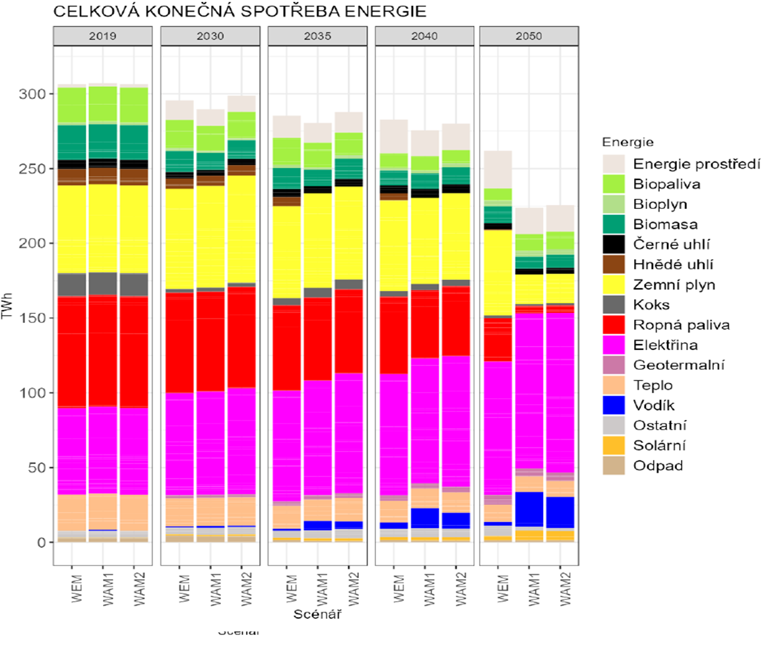

Předběžné výsledky scénářů NEKP
Celkový trend dekarbonizace k r. 2050:
znamená snížení spotřeby primární energie o více než 300 PJ a nahrazení velké časti fosilních bezemisními technologiemi.
snížení konečné spotřeby paliv o více než 100 TWh především v dopravě a budovách
Spotřeba paliv klesá, především díky vysoké elektrifikaci a energetickými úsporami.
Vodíkové technologie:
  Napojení na evropskou vodíkovou infrastrukturou vyplývá z vodíkové strategie,
  Neřeší se závislost na dovozu H2 z jiných zemí/regionů. Cena H2 se předpokládá 2€/kg

Slide 8
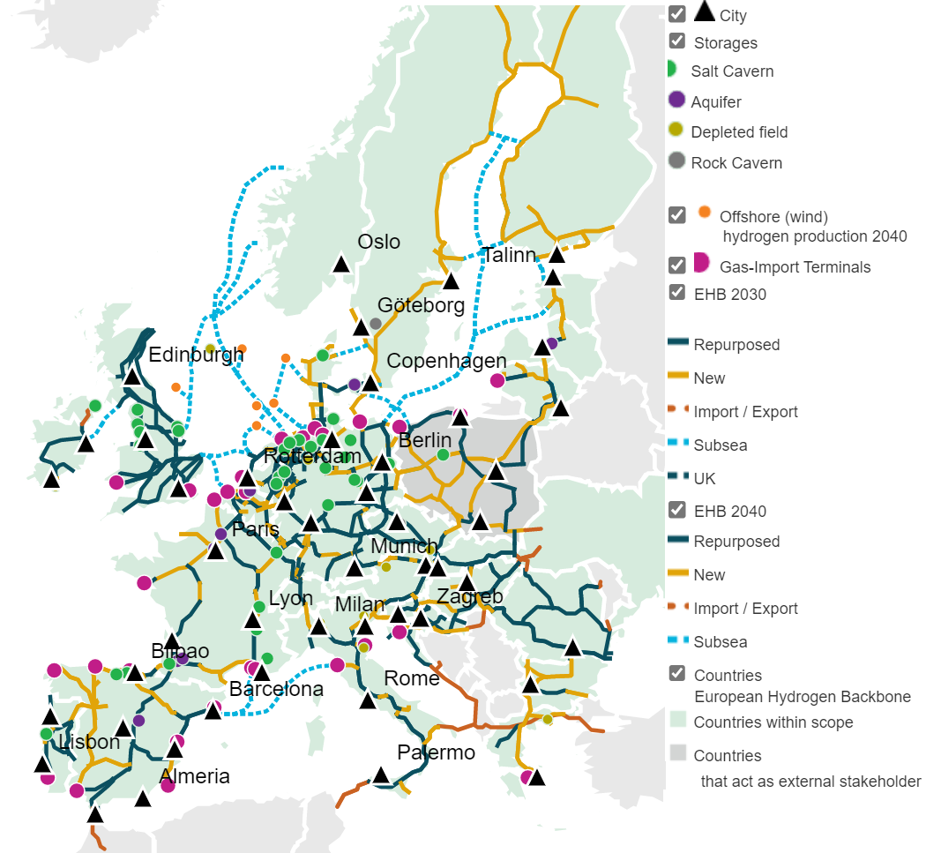
„Nejistá“ role vodíku v Dekarbonizačním scénáři?
Výroba zeleného vodíku z FVE a VTE na území ČR je limitovaná množstvím slunečního svitu a silou větru
Pro ČR je nezbytné se připojit k budoucímu transevropskému systému vodíkových plynovodů
V budoucnosti se uvažuje zejména s dovozem čistého vodíku z oblastí s vysokou penetrací OZE:
  Severní, Baltské a Středozemní moře zejména pro VTE,
  severní Afrika pro FVE
Po roce 2030 bude vývoj elektrolýzy plně determinován dostupností a cenou dováženého vodíku

Slide 9
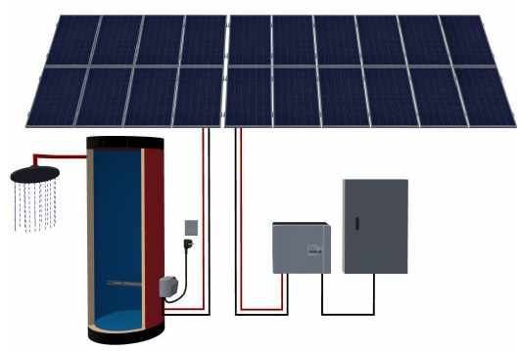
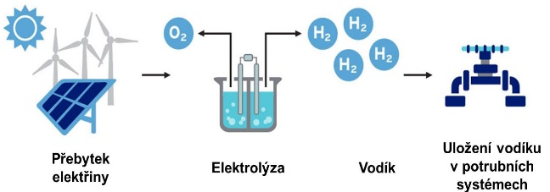
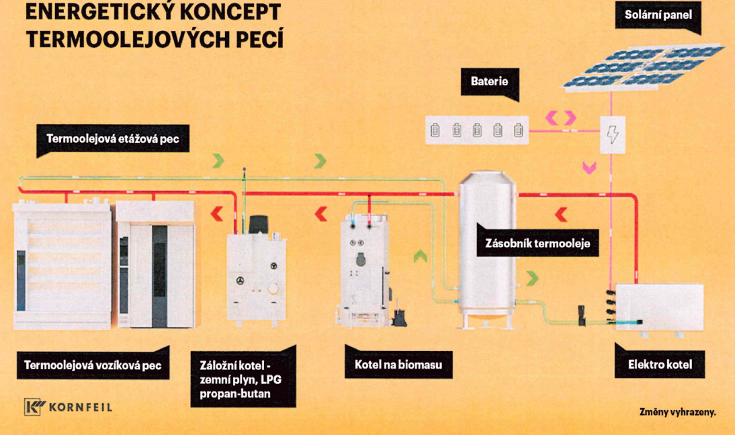
Využití nových technologií
Hlavní drivery (3D):
  Decentralizace, Dekarbonizace
  Digitalizace
K transformaci energetiky a využívání nových technologií dochází na straně výroby i na straně spotřeby:
  OZE – vlastní výroba elektřiny
  Akumulace energie – ukládání přebytků
  spolehlivost a nezávislost dodávek
  Power-to-heat (např. termoolejové pece)
  Power-to-gas (H2 - ready technologie)
  Chytré sítě/chytré měření (flexibilita)
  E-mobilita – logistika
  Možnost zeleného financování (ESG)
Akumulace energie
Power-to-gas
Power-to-heat
3
Notes:
Karel

Slide 10
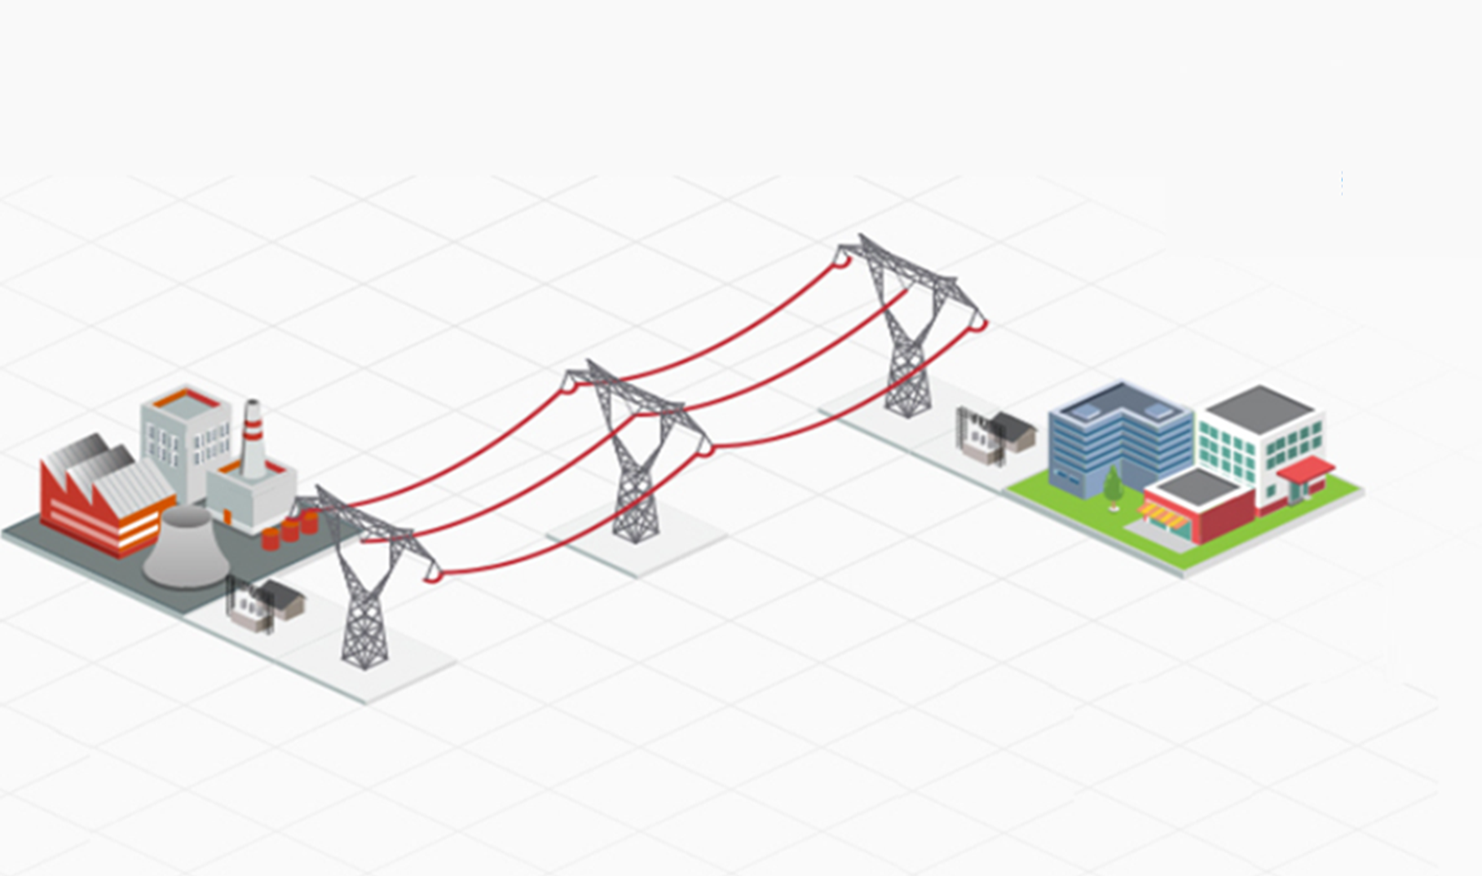
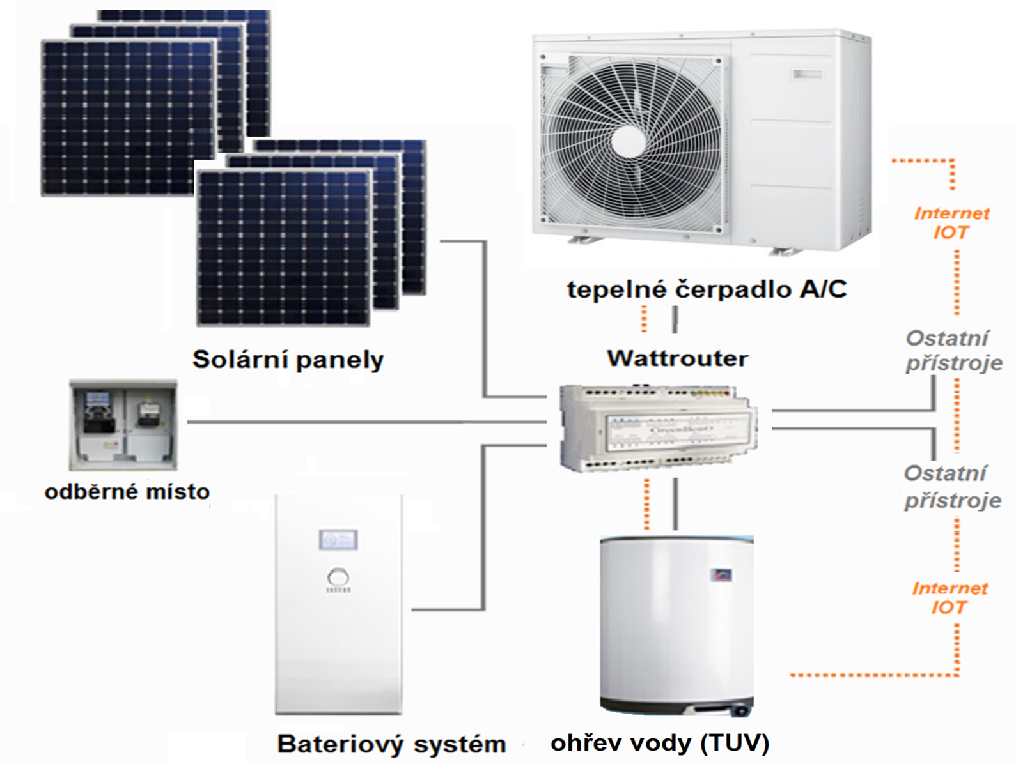
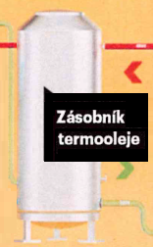

Chytré sítě - nové prostředí pro rozvoj a provoz elektrizační soustavy
Datahub
Decentrální zdroje díky sezónnosti výroby vyžadují v zimním období záložní kapacitu
Prosumer „chytrý/decentrální zákazník“
kryje spotřebu - výrobou solárních panelů - FVE,
- vybíjením baterií, nebo odběrem ze sítě
Vlastní výroba je - ukládána do baterií, nebo dodána do sítě
odběr
dodávka
Flexibilita – je schopnost zařízení měnit množství energie oproti dohodnutým diagramům v reakci na cenové signály nebo na povel z řídícího centra

Slide 11
Závěry – dopady dekarbonizace do energetiky ČR
        elektroenergetika přebírá emisní zátěž jiných sektorů
        odklon od fosilních paliv ve všech segmentech, včetně průmyslu, dopravy, služeb, dodávek tepla atd.
        tlak na elektrifikaci jako náhrada za konvenční technologie v průmyslu, dopravě a teplárenství,
        efektivní využívání úspor energie.
odklon od uhlí povede k výrazným importům do ČR
vysoká tržní cena po roce 2030 indikuje nedostatek výrobních zdrojů - rozdíl ceny mezi ČR a SRN
s ohledem na růst spotřeby elektřiny je nezbytné zachovat energetickou soběstačnost ČR
scénáře OZE vyžadují investice do sítí a informačních technologií, maximalizaci přenosových a distribučních kapacit.
využívání větrných elektráren vyžaduje výstavbu vysokokapacitních vedení - elektrické „superdálnice“.
propojení na evropskou vodíkovou infrastrukturu.
v dlouhodobém horizontu se neobejdeme bez výstavby nových jaderných zdrojů

Slide 12
Děkuji za pozornost
vinkler@ceps.cz

